Slide 1
«Medilink»
Приложение для записи и консультации с врачами

Slide 2
АКТУАЛЬНОСТЬ ПРОЕКТА
Современные технологии перестроили многие аспекты нашей жизни, включая доступ к медицинским услугам. Пациенты все больше предпочитают использовать мобильные приложения для облегчения процесса поиска и записи к врачам.
Мобильное приложение предоставляет массу полезных опций пациентам: выбирать доктора, записываться на прием, получать онлайн-консультации и многое другое. Для медицинского учреждения это прекрасная возможность привлекать новую аудиторию и формировать базу постоянных пациентов.
Почему медицинские мобильные приложения востребованы:
-Люди экономят время, не стоят в очередях, могут без телефонного звонка записаться на прием, вызвать врача, оплатить услуги, задать вопрос онлайн.
-Есть возможность прямой коммуникации пациента с врачом, администратором, консультантом.
-Медицинские учреждения собирают и безопасно хранят данные о пациентах – контакты, планы лечения, результаты анализов.
-Пациенту обеспечен круглосуточный доступ к личной медицинской информации.
-Часы приема специалистов, препараты в наличии, рекомендации врачей – вся необходимая информация доступна пациенту в режиме онлайн.
-Повышается лояльность аудитории, укрепляется доверие к медицинскому учреждению.
-Клиника поддерживает постоянную связь с пациентами, может направлять им персонализированные предложения.

Slide 3
ЦЕЛИ И ЗАДАЧИ ПРОЕКТА
Целью мобильного приложения для записи к врачам является улучшение доступа к медицинским услугам, упрощение процесса записи на прием и повышение удовлетворенности пользователей.
Задачи мобильного приложения для записи к врачам:
1. Упрощение процесса записи на прием к врачу.
2. Улучшение доступности медицинских услуг.
3. Уведомления и напоминания.
4. Возможность оценки и отзывов.
5. Доступ к медицинской информации.
6. Интеграция с другими медицинскими услугами: мобильное приложение может предоставлять доступ к другим медицинским услугам, таким как онлайн-консультации, заказ лекарств и т.д.

Slide 4
ЦЕЛЕВАЯ АУДИТОРИЯ
Взрослые люди в возрасте от 18 до 45 лет, которые ведут активный образ жизни и заботятся о своем здоровье.
Дети и подростки, которые нуждаются в наблюдении за своим здоровьем и могут использовать приложение для записи на прием к врачу.
Беременные женщины, которым необходимо следить за своим здоровьем и получать консультации от специалистов.

Slide 5
ПРОБЛЕМА
Люди, посещающие больницы, сталкиваются с тем, что попасть на приём к врачу для получения консультации в кратчайший срок является невозможным, также незнание посетителей квалификации и отзывов доктора.
Ночью люди не могут проконсультироваться с врачами ,только вызвать скорую . Также люди часто сидят долгое время в очередях на прием к врачу .

Slide 6
РЕШЕНИЯ ПРОБЛЕМЫ
Разработка приложения для записи к врачам позволит упростить записи к врачу и получения консультаций удобнее, чем традиционные методы, такие как звонки в регистратуру или использование интернет-сайтов для записи. Оно позволяет пользователям быстро найти информацию о врачах, записаться на прием и получить консультацию в любое время. Кроме того, приложение обычно имеет более удобный интерфейс и может предоставлять дополнительные функции, такие как напоминания о записи, возможность отмены записи и т.д.

Slide 7
БИЗНЕС-МОДЕЛЬ
Ключевые партнёры включают страховые компании, медицинские учреждения, а также разработчиков других медицинских приложений. Сотрудничество с этими партнерами может помочь улучшить функциональность приложения, а также привлечь новых пользователей.
Ключевые виды деятельности:
Запись на прием: Приложение должно позволять пользователям записываться на прием к врачам.
Консультация с врачами: Приложение должно предоставлять возможность получения консультаций от врачей.
Информация о врачах: Приложение должно содержать информацию о врачах, включая их квалификацию и опыт работы.
Интеграция с другими системами: Приложение должно быть интегрировано с другими системами, такими как системы записи на прием и электронные медицинские карты.
Ценностные предложения:
Удобное и быстрое запись на прием к врачу.
Возможность получить консультацию специалиста в любое удобное время.
Доступ к подробной информации о врачах и медицинских учреждениях.
Интеграция с электронными медицинскими картами для удобства пациентов.
Потребительские сегменты включают людей, ищущих удобный способ записи на прием к врачу, пациентов, нуждающихся в получении консультаций, и медицинских работников, которым необходимо управлять своими записями и расписанием.
Каналы сбыта включают онлайн-магазины приложений, такие как Google Play и App Store, а также прямые загрузки из Интернета.
Ключевые ресурсы:
Команда разработчиков: Для создания качественного приложения необходима команда опытных разработчиков, способных реализовать все необходимые функции и обеспечить стабильность работы приложения.
Финансовые ресурсы: Разработка приложения требует значительных финансовых затрат, включая оплату труда разработчиков, покупку оборудования и программного обеспечения, а также рекламу и маркетинг.
Интеграция с медицинскими системами: Для того чтобы приложение было полезным, оно должно иметь возможность интеграции с существующими медицинскими системами, такими как медицинские карты пациентов и системы записи к врачам.

Slide 8
БИЗНЕС-МОДЕЛЬ
Структура издержек:
1. Разработка приложения: от 700 000 до 3 500 000 рублей - в зависимости от функциональности, дизайна и платформы (iOS, Android и т. д.).
2. Инфраструктура и облачные сервисы: от 35 000 до 140 000 рублей в месяц для хранения и обработки медицинской информации.
3. Защита данных и соответствие стандартам безопасности: от 70 000 до 350 000 рублей в месяц на сертификацию и аудит безопасности данных.
4. Интеграция с медицинскими информационными системами (ЭМК, ЛИС и т. д.): от 1 400 000 до 7 000 000 рублей в зависимости от сложности интеграции.
5. Маркетинг и продвижение: от 175 000 до 700 000 рублей в месяц для привлечения пользователей и привлечения врачей.
6. Обслуживание и поддержка: от 35 000 до 175 000 рублей в месяц на техническую поддержку и обновления приложения.
Поток поступления доходов:
1. Плата за консультации: Пользователи могут платить за консультации с врачами напрямую через приложение, и приложение будет взимать комиссию за предоставленную услугу.
2. Рекламные партнерства: Платежи от медицинских учреждений или производителей медицинского оборудования за размещение рекламы в приложении.
3. Платные подписки: Предоставление расширенных функций (например, доступ к анализам, возможность хранения дополнительной медицинской информации и т.д.) за ежемесячную или годовую плату.
4. Партнерство с страховыми компаниями: Приложение может взимать плату за предоставление доступа к медицинским услугам или скидки для клиентов страховых компаний.
5. Сопутствующие продажи: Продажа продуктов или услуг, связанных с здоровьем и медициной (например, медицинские приборы, витамины, здоровое питание) через приложение.

Slide 9
КОНКУРЕНТЫ
Параметры | Конкурент 1 | Конкурент 2 | МЫ
 | B17 | ПРОФИ.РУ
Наличие приложения | - | + | +
2. Круглосуточная поддержка | - | - | +
3. Медицинская экспертиза | - | - | +
3. Цена и доступность | + | + | +
4. Функциональность | - | + | +
5. Наличие системы кэшбэк | - | - | +

Slide 10
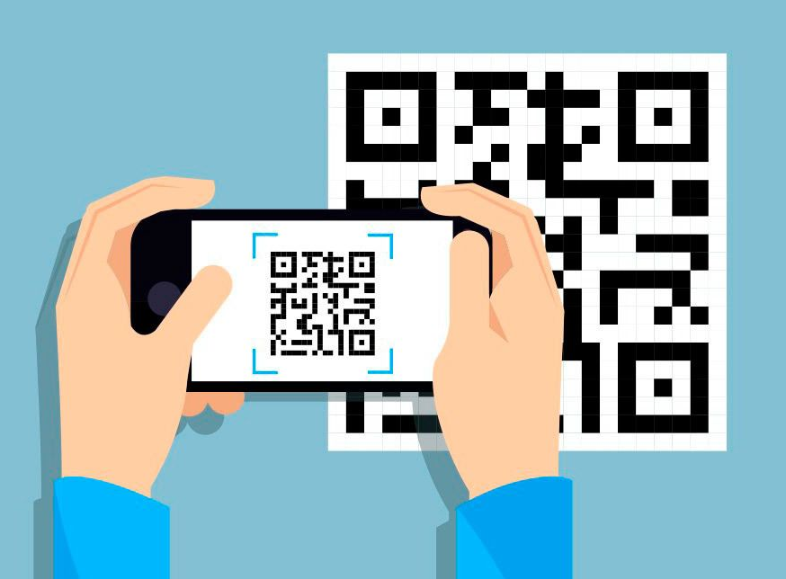
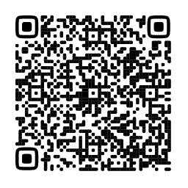
QR-код
Как правильно выбрать врача

Slide 11
Текущие результаты
Наличие идеи, которая поможет решить проблему записи и консультации людей с врачами
Проанализировали конкурентов
Разработали бизнес-модель проекта
Внесли дополнительную фишку – QR-код

Slide 12
ПАСПОРТ СТАРТАП ПРОЕКТА
Unit ID | Leader-id | ФИО | Роль в проекте | Телефон, почта | Опыт и квалификация, краткое описание
U1759341 | 5181735 | Кудряшова Евгения Геннадиевна | Лидер | 89207866942 kudrasovazena363@gmail.com | Опыта и квалификации нет
U1759388 | 5049016 | Герасимов Никита Романович | Помощник | 89539717112 nikita2612g@icloud.com | Опыта и квалификации нет
U1759429 | 5194651 | Соломанидин Максим Вячеславович | Помощник | 79051119747 Makss.solomkaa@mail.ru | Опыта и квалификации нет
U1759394 | 5181468 | Опалёнова Алина Александровна | Помощник | 89534385706 aopalenova@gmail.com | Опыта и квалификации нет
U1759395 | 5049083 | Макаренко Варвара Дмитриевна | Помощник | 89622742844 barbara2742844@gmail.com | Опыта и квалификации нет

Slide 13
ПЛАН ДАЛЬНЕЙШЕЙ РЕАЛИЗАЦИИ
Закончить акселератор
Получить финансирование
Заключить договоры с командой разработчиков и медицинскими системами для реализации проекта

Slide 14
КОНТАКТЫ ЛИДЕРА
Кудряшова Евгения
Телефон: 89207866942
Телеграм: @evgesha230106

